Slide 1
ΕΙΣΑΓΩΓΗ ΣΤΗ ΔΕΡΜΑΤΟΚΟΣΜΗΤΟΛΟΓΙΑ (δ) ΕΡΓΑΣΤΗΡΙΑΚΗ ΕΠΙΔΕΙΞΗ
Α)ΕΦΑΡΜΟΓΕΣ ΕΠΙΦΑΝΕΙΑΚΟΕΝΕΡΓΩΝ ΟΥΣΙΩΝ -ΠΑΡΑΔΕΙΓΜΑΤΑ
1)ΔΙΑΛΥΤΟΠΟΙΗΣΗ,
2)ΓΑΛΑΚΤΩΜΑΤΟΠΟΙΗΣΗ
Β)ΠΡΟΣΔΙΟΡΙΣΜΟΣ ΤΟΥ ΤΥΠΟΥ ΤΩΝ ΓΑΛΑΚΤΩΜΑΤΩΝ

Slide 2
Α)ΕΦΑΡΜΟΓΕΣ ΕΠΙΦΑΝΕΙΑΚΟΕΝΕΡΓΩΝ ΟΥΣΙΩΝ
ΠΑΡΑΔΕΙΓΜΑΤΑ
ΔΙΑΛΥΤΟΠΟΙΗΣΗ
ΓΑΛΑΚΤΩΜΑΤΟΠΟΙΗΣΗ

Slide 3
ΕΦΑΡΜΟΓΕΣ ΕΠΙΦΑΝΕΙΑΚΟΕΡΓΩΝ ΟΥΣΙΩΝ
ΜΕΙΩΣΗ ΕΠΙΦΑΝΕΙΑΚΗΣ ΤΑΣΗΣ
ΜΕΙΩΣΗ ΕΛΕΥΘΕΡΗΣ ΕΠΙΦΑΝΕΙΑΚΗΣ ΕΝΕΡΓΕΙΑΣ

Slide 4
HLB
YΨΗΛΗ ΗLB=YΔΡΟΦΙΛΙΑ
ΤΑΞΙΝΟΜΗΣΗ ΕΠΙΦΑΝΕΙΑΚΟΕΝΕΡΓΩΝ ΟΥΣΙΩΝ ΑΝΑΛΟΓΑ ΜΕ ΤΗΝ ΤΙΜΗ HLB

Slide 5
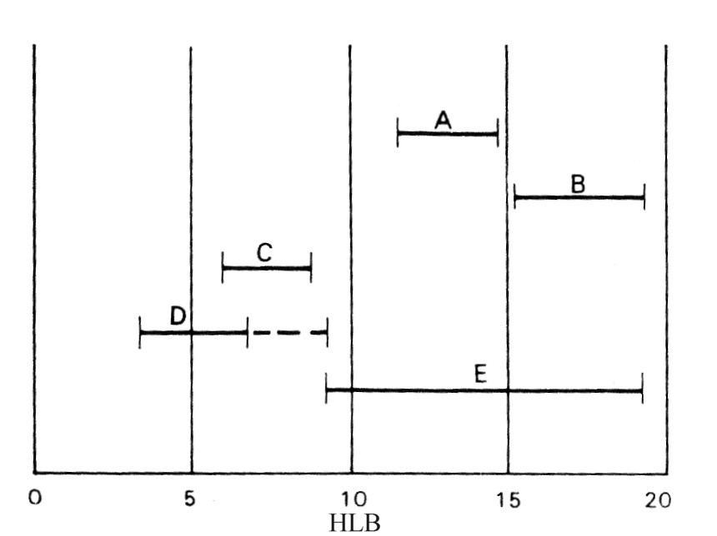
Ταξινόμηση των επιφανειακοενεργών ουσιών ανάλογα με την τιμή HLB
A: Aπορρυπαντικά, Β: Διαλυτοποιητές, Γ: Διαβροχοποιητές, Δ: W/O Γαλακτωματοποιητές και Ε: O/W Γαλακτωματοποιητές

Slide 6
1. ΔΙΑΛΥΤΟΠΟΙΗΣΗ - ΔΙΑΛΥΤΟΠΟΙΗΤΕΣ
ΔΙΑΛΥΤΟΠΟΙΗΣΗ ΑΡΩΜΑΤΩΝ
Α. ΑΡΧΗ ΤΗΣ ΜΕΘΟΔΟΥ
Τα αρώματα τα οποία είναι πρακτικώς αδιάλυτα στο νερό γίνονται διαλυτά (διαλυτοποιούνται) με τη βοήθεια ουσιών που λέγονται διαλυτοποιητές. Οι ουσίες αυτές που είναι επιφανειανειοδραστικές έχουν τιμές υδροφιλικής – λιποφιλικής ισορροπίας περίπου 16. Οι διαλυτοποιητές, κάτω από ορισμένες συνθήκες, σχηματίζουν σφαιρικά μικύλλα μέσα στα οποία εγκλωβίζονται και διαλυτοποιούνται τα αρώματα.
Β.ΟΡΓΑΝΑ ΚΑΙ ΣΥΣΚΕΥΕΣ
α. Ποτήρια ζέσεως των 50mL, 100mL και 250mL.
β. Εργαστηριακός ζυγός.
γ. Γυάλινες ράβδοι.
δ. Πλάκα θερμάνσεως.
Γ. ΑΝΤΙΔΡΑΣΤΗΡΙΑ ΚΑΙ ΧΗΜΙΚΕΣ ΟΥΣΙΕΣ
α. Άρωμα Chevroflor
β. Διαλυτοποιητής:
TWEEN 20 (Polysorbate-20) που είναι ο πολυοξυαιθυλενομένος μονολαυρικός σορβιτεστέρας με HLB 16, 7 ± I

Slide 7
Παρασκευή διαλυμάτων
Διάλυμα Α
Άρωμα Chevroflor 0.3 g
Aqua 99.7 g
ΣΥΝΟΛΟ 100 g
Ζυγίζεται το νερό μέσα σ’ ένα ποτήρι ζέσεως των 250mL. Στη συνέχεια ζυγίζεται το άρωμα μέσα στο ίδιο ποτήρι και ανακατεύονται καλά με τη γυάλινη ράβδο. Εξετάζεται το διάλυμα.

Slide 8
Παρασκευή διαλυμάτων
Διάλυμα Β
Άρωμα Chevroflor 0.3 g
Διαλυτοποιητής TWEEN 20 1.2 g
Aqua 98.5 g
ΣΥΝΟΛΟ 100 g
Σ’ ένα ποτήρι ζέσεως των 50mL ζυγίζεται ο διαλυτοποιητής και το άρωμα. Ανακατεύονται καλά με μια γυάλινη ράβδο μέχρι το διάλυμα να γίνει διαυγές. Στη συνέχεια μεταφέρεται αυτό το διάλυμα, σιγά-σιγά και με ταυτόχρονη ανάδευση, μέσα στο νερό που έχει ζυγιστεί προηγούμενα σ’ ένα ποτήρι ζέσεως των 250mL. Εκπλένεται το ποτήρι των 50mL με το περιεχόμενο του ποτηριού των 250mL και μεταφέρεται πάλι μέσα σ’ αυτό. Εξετάζεται το διάλυμα.

Slide 9
2. ΓΑΛΑΚΤΩΜΑΤΟΠΟΙΗΣΗ-ΓΑΛΑΚΤΩΜΑΤΟΠΟΙΗΤΕΣ ΠΡΟΣΠΑΘΕΙΑ Α
Aqua 80 g
Paraffinum liquidum 20 g

Slide 10
2. ΓΑΛΑΚΤΩΜΑΤΟΠΟΙΗΣΗ-ΓΑΛΑΚΤΩΜΑΤΟΠΟΙΗΤΕΣ ΠΡΟΣΠΑΘΕΙΑ Β Γαλακτωματοποιητές
AMERCHOL L-101 (paraffinum liquidum & lanolin alcohol)* σταθεροποιητής σε O/W γαλακτώματα μαλακτικές ιδιότητες, βελούδινη, ελάχιστα λιπαρή αίσθηση, όχι ερεθισμούς.
SABOWAX FL65 (glyceryl stearate & PEG -100 stearate) O/W μη ιονικός γαλακτωματοποιητής.
* Ονομασία INCI

Slide 11
Συντηρητικά
PROPYL PARABEN, METHYL PARABEN αντιμικροβιακά.
GERMALL 115 (imidazolidinyl urea) + και - κατά Gram βακτηρίων
Θ>80^{ο} C→φορμαλδεΰδη.
σύστημα συντήρησης σταθερό εναντίον όλων των μικροοργανισμών

Slide 12
Ουσίες για προϊόντα καθαρισμού προσώπου (για όλα τα δέρματα) 1/2
Octyldodecanol μαλακτικό, λιπαντικό, βελτιώνει την ικανότητα απλώματος, πορώδες υμένιο (αναπνοή & εφίδρωση του δέρματος).
Paraffinum liquidum λιπαντικό, μαλακτικό, αποφρακτικό υμένιο (↓ απώλεια ύδατος→ ενυδάτωση).
Isopropyl Myristate μαλακτικό, λιπαντικό, μη λιπαρό υμένιο, διαδερματική απορρόφηση και διαλυτική ικανότητα → φορέας δραστικών λιπόφιλων ουσιών.

Slide 13
Ουσίες για προϊόντα καθαρισμού προσώπου (για όλα τα δέρματα) 2/2
Triethanolamine + λιπαρά οξέα → σάπωνες [O/W ανιονικοί γαλακτωματοποιητές (pH ~αλκαλικό)].
Stearic acid → λεπτό ματ μη κολλώδες, μη λιπαρό υμένιο.
ΒΗΤ αντιοξειδωτικό.
Almond oil μαλακτικό, λιπαντικό.
Glycerin υγραντικό (υγροσκοπική).

Slide 14
Παρασκευή της λιπαρής φάσης
Ζύγιση σε ποτήρι ζέσεως των συστατικών.
Τοποθέτηση στο ατμόλουτρο, 75^{ο}C, ανάδευση (γυάλινη ράβδο).
ΠΡΙΝ την ανάμιξη προσθήκη:
Almond oil,
PROPYL PARABEN,
ΒΗΤ.
Ανάδευση (γυάλινη ράβδο).
Θερμοκρασία 73^{ο}C ±2.

Slide 15
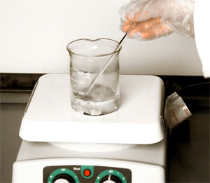
Παρασκευή της υδατικής φάσης Ι
Διάλυση σε νερό:
GERMALL 115
Ανάδευση (γυάλινη ράβδο).
chem.uiuc.edu

Slide 16
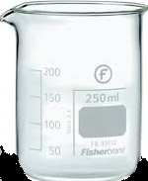
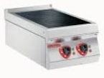
Παρασκευή της υδατικής φάσης ΙΙ
Θέρμανση του νερού 85- 90^{ο}C (πλάκα θέρμανσης).
Προσθήκη:
METHYL PARABEN,
Glycerin,
Triethanolamine.
Ανάδευση (γυάλινη ράβδο).
Θερμοκρασία 75^{ο}C ±2.

Slide 17
Ανάμιξη των φάσεων
Υδατική φάση ΙΙ στον ηλεκτρικό αναδευτήρα.
Μεταφορά της ΛΙΠΑΡΗΣ στην υδατική φάση ΙΙ (σιγά σιγά & με συνεχή ανάδευση).
Ψύξη στο περιβάλλον, ανάδευση (ηλεκτρικός αναδευτήρας), 45^{ο}C.
Προσθήκη:
Υδατική φάση Ι,
Perfume.
Ανάδευση, 40^{ο}C.
Εξαγωγή ηλεκτρικού αναδευτήρα.
Ψυχρό υδατόλουτρο, συνεχή ανάδευση (γυάλινη ράβδο), 25^{ο}C.

Slide 18
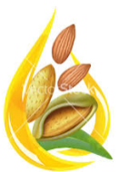
Παρατηρήσεις
Υπολογισμός απώλειας ύδατος
Προσθήκη στο τέλος της παρασκευαστικής διαδικασίας
Σταδιακά και συνεχή ανάδευση.
cleansing milk
for all skins

Slide 19
Β) ΠΡΟΣΔΙΟΡΙΣΜΟΣ ΤΟΥ ΤΥΠΟΥ ΤΩΝ ΓΑΛΑΚΤΩΜΑΤΩΝ
ΕΙΣΑΓΩΓΗ
Γαλάκτωμα (emulsion) λέγεται ένα σύστημα που αποτελείται από δύο μερικώς ή καθόλου μιγνυόμενες υγρές φάσεις και στο οποίο η μία φάση βρίσκεται διασπαρμένη με μορφή μικρών σταγονιδίων μέσα στην άλλη.
Τα γαλακτώματα είναι θερμοδυναμικά ασταθή λόγω της μεγάλης αύξησης της ελεύθερης επιφανειακής ενέργειάς τους που γίνεται κατά τη διασπορά των φάσεων. Η σταθεροποίησή τους γίνεται με την προσθήκη των γαλακτωματοποιητών που μπορούν να είναι επιφανειοδραστικές ουσίες, υδρόφιλα κολλοειδή διαλύματα και λεπτώς διαμελισμένα στερεά.
Η διασπαρμένη φάση των γαλακτωμάτων ονομάζεται επίσης εσωτερική ή ασυνεχής, ενώ η άλλη μέσα στην οποία διασπείρεται η εσωτερική φάση ονομάζεται εξωτερική ή συνεχής φάση.
Στα καλλυντικά προϊόντα, που είναι γαλακτώματα, η μία φάση είναι συνήθως η ελαιώδης (μη πολική φάση) και η άλλη η υδατική (πολική φάση). Όταν η ελαιώδη φάση είναι διασπαρμένη μέσα στην υδατική, το σύστημα λέγεται γαλάκτωμα τύπου λάδι σε νερό (oil in water) και συμβολίζεται Ο / W. Αντίθετα, όταν η υδατική φάση είναι διασπαρμένη μέσα στην ελαιώδη, το σύστημα λέγεται γαλάκτωμα τύπου νερό σε λάδι (water in oil) και συμβολίζεται W / Ο.

Slide 20
Β)ΠΡΟΣΔΙΟΡΙΣΜΟΣ ΤΟΥ ΤΥΠΟΥ ΤΩΝ ΓΑΛΑΚΤΩΜΑΤΩΝ
ΟΡΓΑΝΑ ΚΑΙ ΣΥΣΚΕΥΕΣ
α. Αντικειμενοφόρες πλάκες
β. Μεταλλικές σπάτουλες
ΧΗΜΙΚΕΣ ΟΥΣΙΕΣ
α. Γαλακτώματα τύπου Ο/W και W /Ο
β. Υδατοδιαλυτή χρωστική FD&C Blue No 1
γ. Λιποδιαλυτή χρωστική D&C Red No 17.
ΕΚΤΕΛΕΣΗ ΤΗΣ ΑΣΚΗΣΗΣ
Μέθοδος των χρωστικών
Αρχή της μεθόδου
Μια υδατοδιαλυτή χρωστική ύλη διαλύεται σε γαλακτώματα που έχουν εξωτερική φάση το νερό (Ο/W) και μια λιποδιαλυτή χρωστική ύλη διαλύεται σε γαλακτώματα που έχουν εξωτερική φάση το λάδι (W/Ο).
Προσδιορισμός
Με μια μεταλλική σπάτουλα απλώνεται πάνω σε δύο αντικειμενοφόρες πλάκες λεπτό στρώμα από το εξεταζόμενο γαλάκτωμα. Στη μια πλάκα διασκορπίζονται μερικοί κόκκοι από την υδατοδιαλυτή και στην άλλη μερικοί κόκκοι από τη λιποδιαλυτή χρωστική ύλη.
Εξετάζονται οι επιφάνειες των δύο πλακών μετά από 3-6 λεπτά και καταγράφονται οι παρατηρήσεις σας.

